Slide 1


Thứ ... ngày ... tháng ... năm 2022
Toán ôn tập

Slide 2

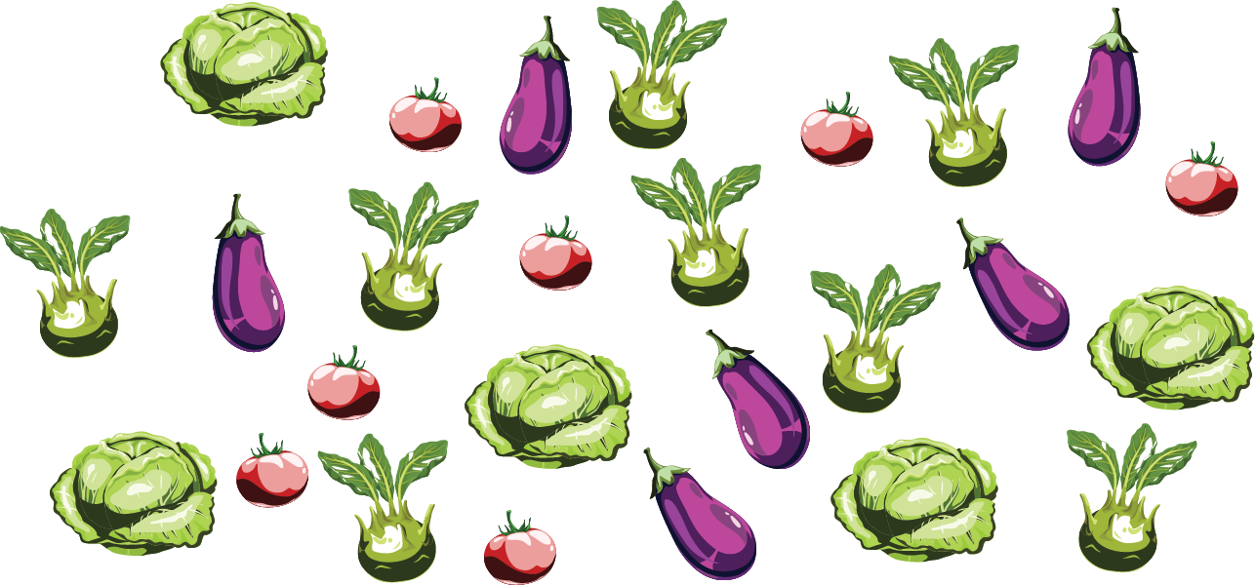
2
1. Rau củ quả thu hoạch được trong một ngày của bác Năm

Slide 3




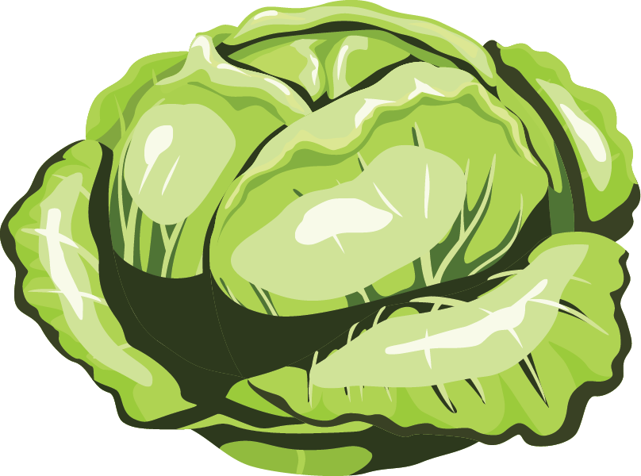

a. Đếm số rau củ mỗi loại. Đặt vào bảng ( Mỗi thể hiện 1 củ quả)
Rau của thu hoạch ở vườn nhà bác Năm
Bắp cải
Cà tím
Cà chua
Su hào
Mỗi thể hiện một củ, quả

Slide 4
b. Cà tím và cà chua, cà chua thu hoạch được nhiều hơn và nhiều hơn 1 quả?
b. Cà tím và cà chua, loại nào thu hoạch được nhiều hơn và nhiều hơn bao nhiêu quả?
Rau của thu hoạch ở vườn nhà bác Năm
Bắp cải
Cà tím
Cà chua
Su hào
5
6
7
8

Slide 5
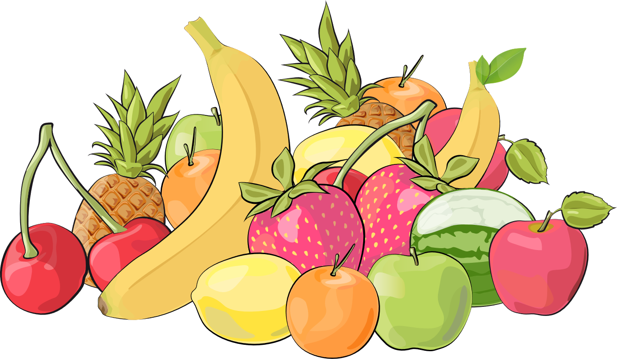

LỢI ÍCH CỦA VIỆC ĂN TRÁI CÂY VÀ RAU CỦ:
TĂNG CƯỜNG LƯỢNG VI-TA-MIN VÀ KHOÁNG CHẤT
CẦN THIẾT CHO CƠ THỂ GIÚP CƠ THỂ KHỎE MẠNH VÀ PHÁT TRIỂN TỐT.

Slide 6


CỦNG CỐ

Slide 7


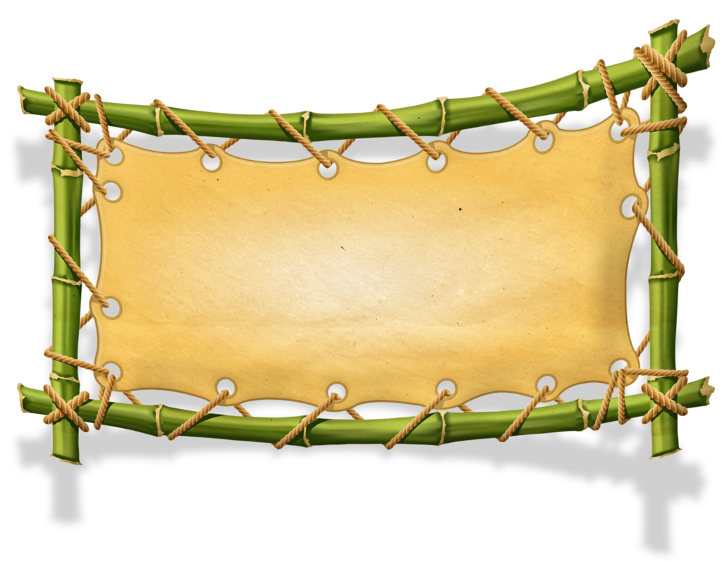

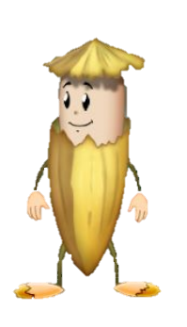




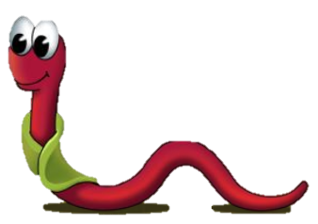




Game Cuộc Phiêu Lưu Của Jack

Slide 8
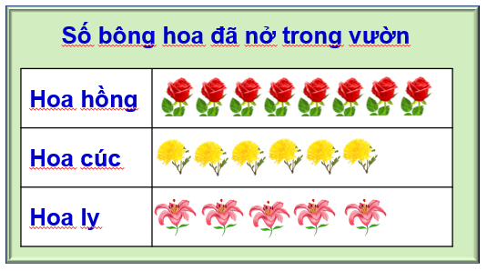
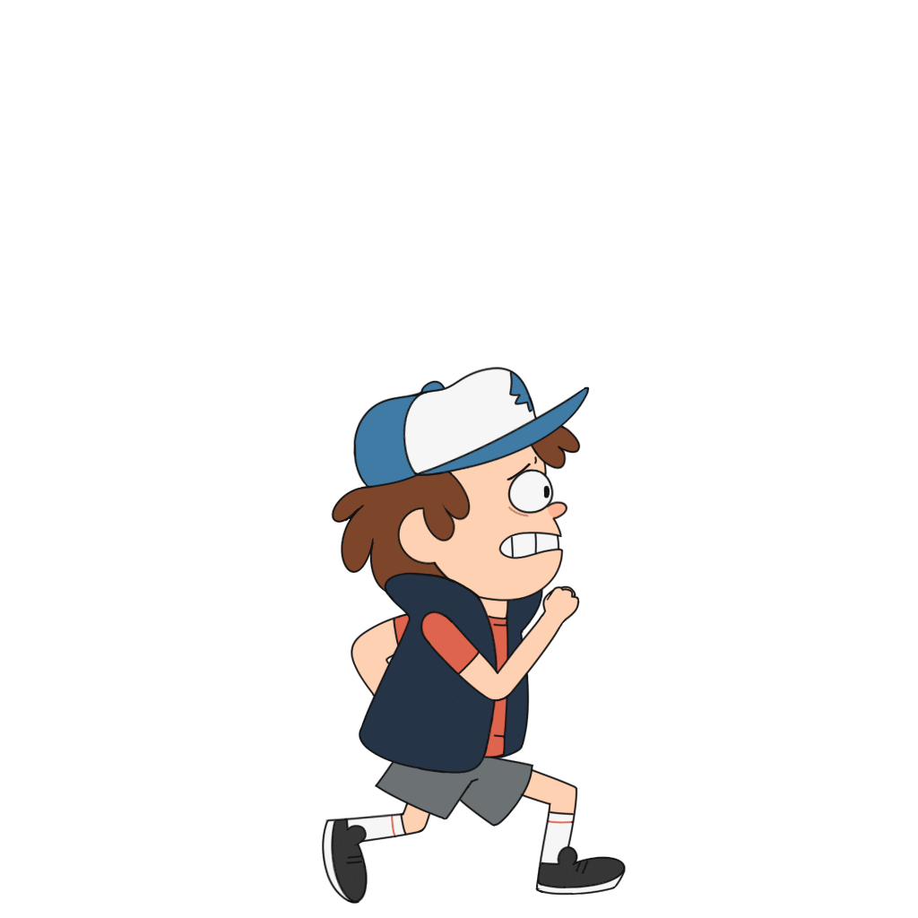


Có mấy bông hoa hồng đã nở?
8 bông hoa hồng
Bấm vào số 1 ra câu hỏi, bấm vào người ra câu trả lời, bấm vào câu trả lời để mất chữ, bấm vào mũi tên để đi tiếp. Đọc xong HƯỚNG DẪN thầy cô xoá này đi ạ

Slide 9

Có mấy bông hoa cúc đã nở?
6 bông hoa cúc

Slide 10


Loại hoa nào nở nhiều nhất?
Hoa hồng

Slide 11
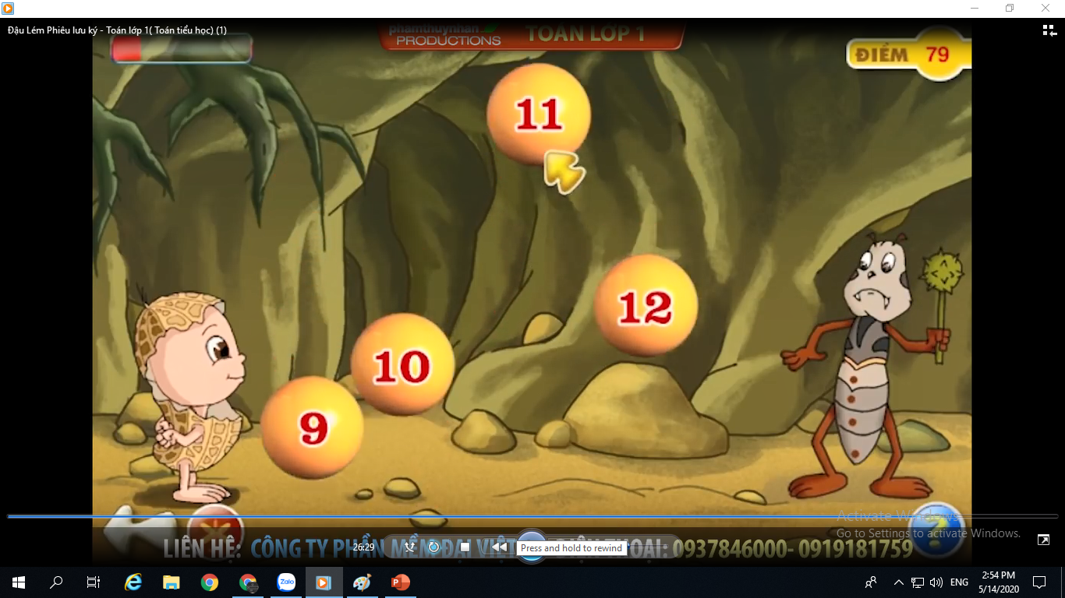

Loại hoa nào nở ít nhất?
Hoa ly

Slide 12

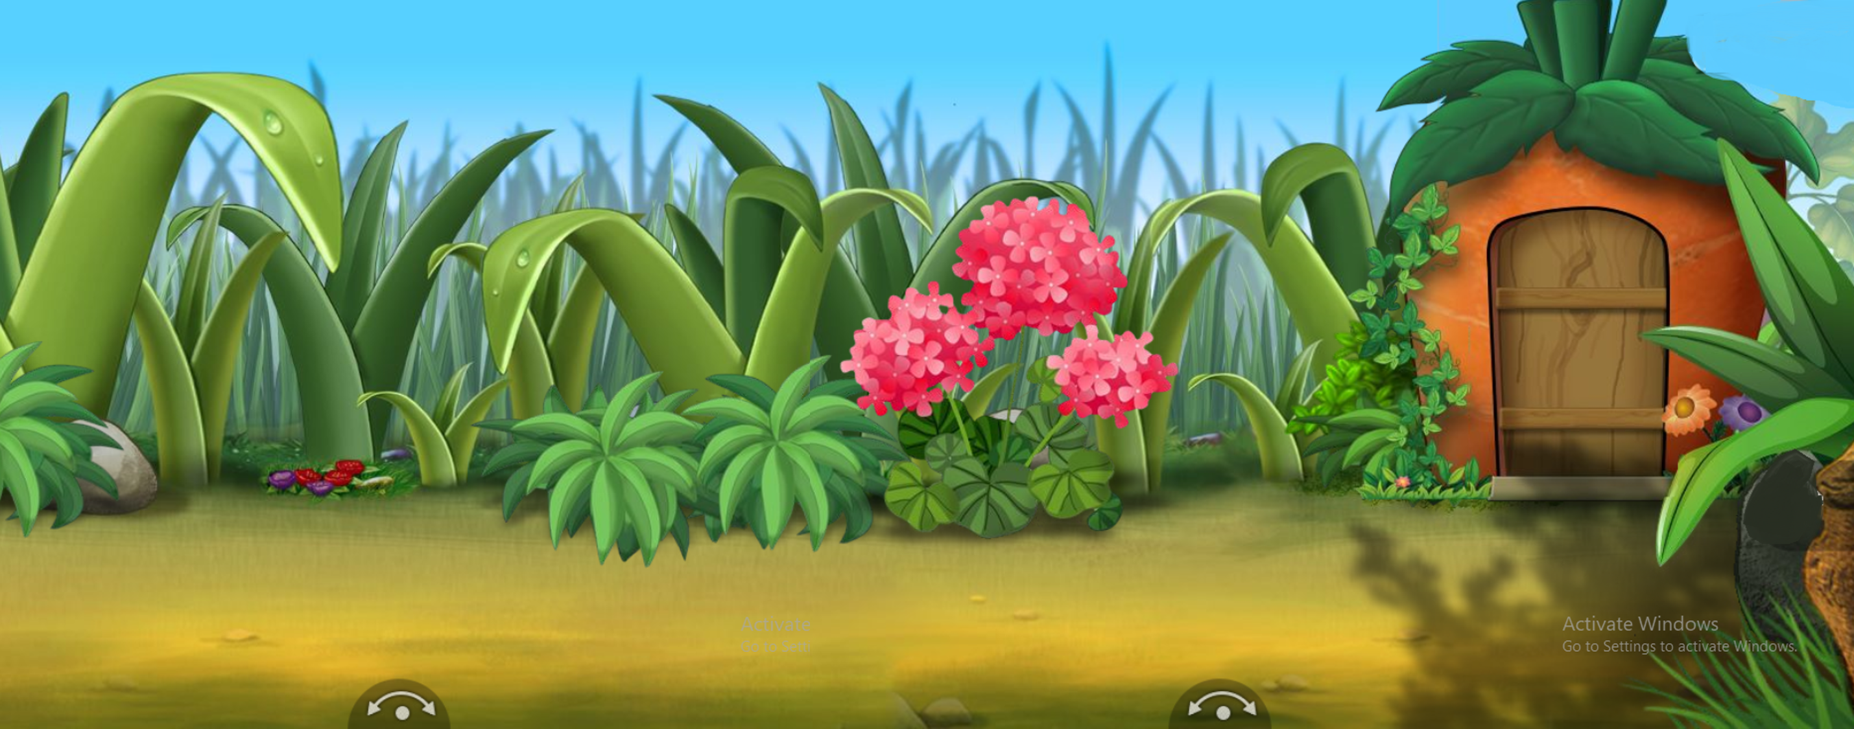

Có bao nhiêu bông hoa cúc và hoa ly đã nở?
Có 11 bông hoa cúc
và hoa ly

Slide 13

Tạm biệt
và hẹn gặp lại!

